Slide 1
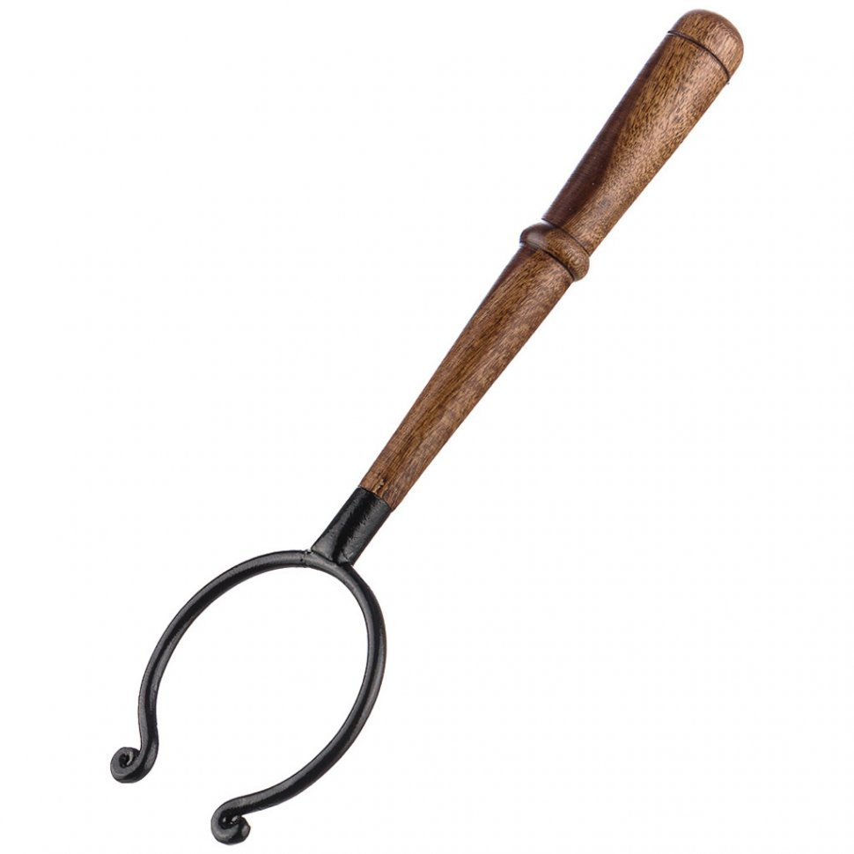
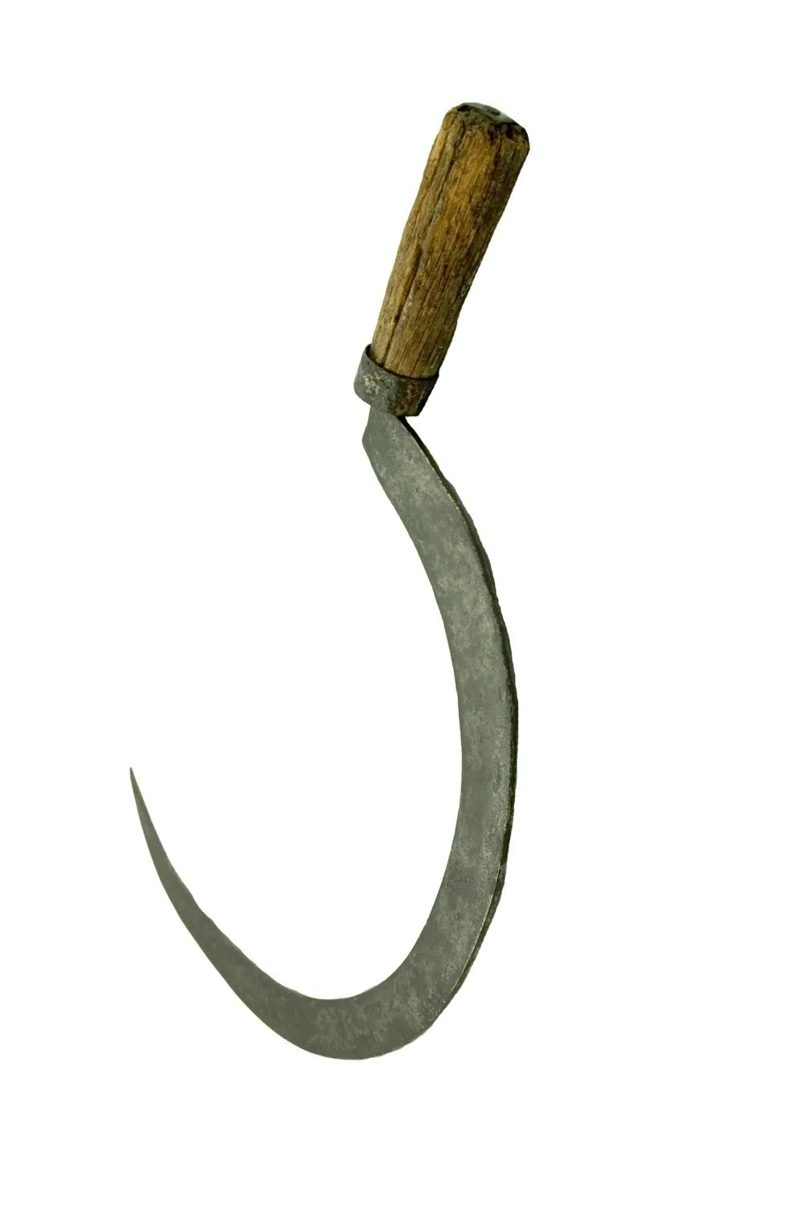

Slide 3
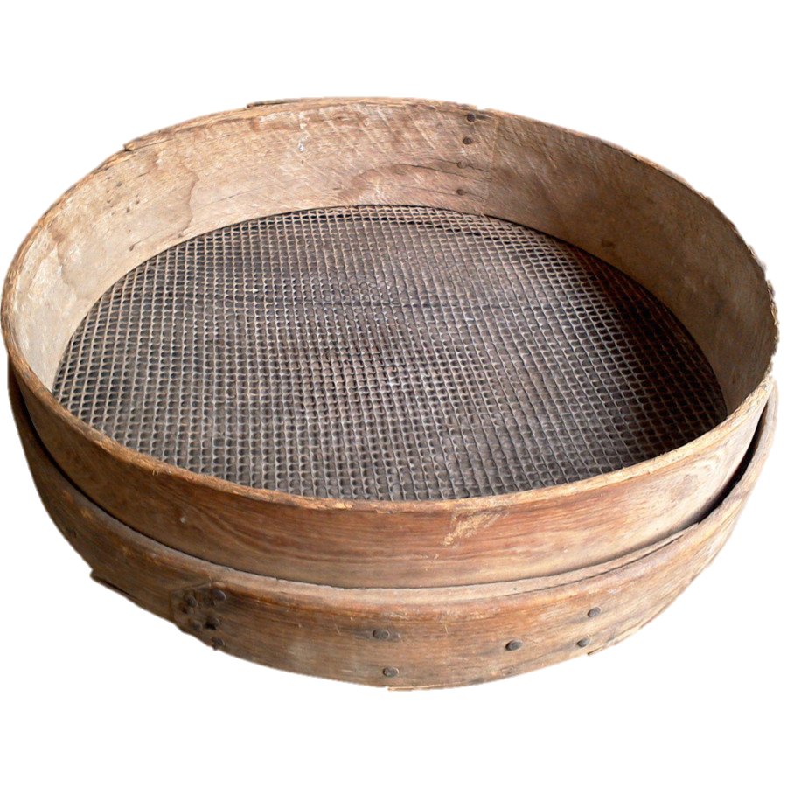

Slide 4
СИТО
САМОВАР
КОЛЫБЕЛЬ

Slide 5
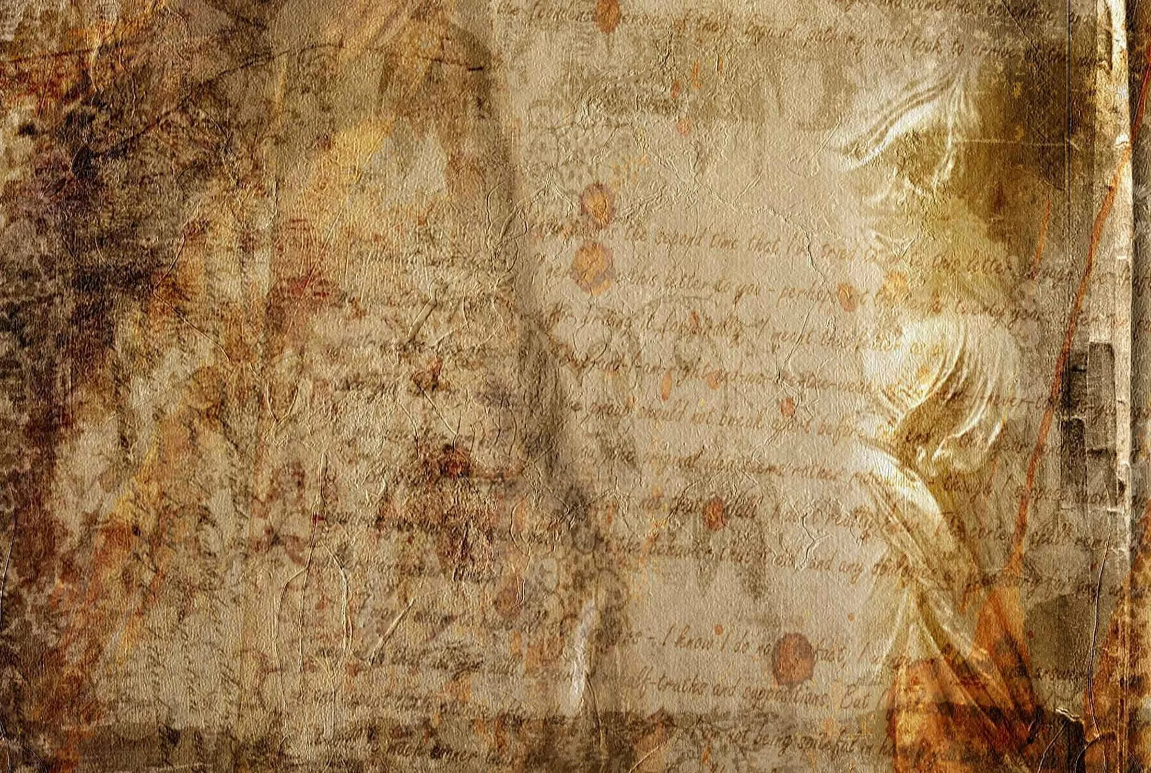
Расшифруйте и запишите
название старинных промыслов
ГАНЧОНРЫЙ
РБЫНЫЙ
СЯНОЛОЙ
ТЧЕКАВСТО
КУНЧЕЗНОЕ ДЛОЕ
РАБЕЗЬ ОП ДУВЕРЕ

